Slide 1
Como escrever e gerenciar conteúdo que converte

Slide 2
Hello!
Eu sou a Duda Razzera.
Especialista em Marketing de conteúdo.
Content Manager de empresas em busca de gerar resultado através do conteúdo.
Me encontre:
@dudarazzera
LinkedIn: Duda Razzera

Slide 3
Marketing de conteúdo
Marketing de Conteúdo é uma abordagem estratégica de marketing focada em criar e distribuir conteúdo de valor, relevante e consistente para atrair e reter uma audiência claramente definida e, ultimamente, para levar os clientes às ações lucrativas.
– Content Marketing Institute

Slide 4
Objetivos do Marketing de Conteúdo
Construir percepção de marca e autoridade no tema
Melhorar ranqueamento nas ferramentas de busca
Conversão e nutrição de leads
Conversão de novos clientes
Suporte e atendimento ao cliente
Retenção e fidelização de clientes
Aumentar as vendas (fazer upsell)
Conquistar uma audiência apaixonada

Slide 5
70%
Das empresas investem em Marketing de Conteúdo.
E você?

Slide 6
Por que aprender Marketing de Conteúdo?
Aumento da autoridade e credibilidade perante os consumidores e ao mercado como um todo.
atração de novos clientes potenciais de maneira orgânica (natural) com conteúdo relevante e de qualidade.
os esforços de marketing tornam-se menos custosos e mais eficientes.

Slide 9
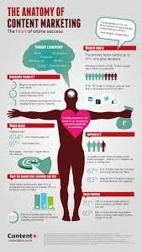
Anatomia do Marketing de Conteúdo
A complex idea can be conveyed with just a single still image, namely making it possible to absorb large amounts of data quickly.

Slide 10
Content Manager
Um bom Content Manager, também é um ótimo redator e editor, de maneira que oferece um conteúdo orientado para resultados. Ele traz, através de sua expertise desde o movimento inicial de Inbound Marketing no Brasil, o fator “X” na equação de sucesso dos clientes.

Slide 11
Requisitos para ser um Content Manager
experiência de pelo menos 2 anos com produção e gestão de conteúdo;
certificações de Marketing Digital (como a de especialista em Inbound Marketing da Hubspot);
especialização em Marketing de Conteúdo e Inbound Marketing;
certificações ou conhecimentos em Métricas (Google Adwords, Facebook Ads, etc.);
experiência com gerência de projetos (planner);
Edição;
habilidades como boa comunicação e liderança (no caso de gerir uma equipe);
noções básicas de design;
domínio de inglês e/ou espanhol;
conhecimento de plataformas e ferramentas de publishing;
habilidade para confecção de relatórios periódicos relativos à performance do conteúdo.
– Contentools

Slide 12
Cansou?

Slide 13
32% do budget de Marketing
1000 profissionais
53% das pessoas integram com conteúdo online
É bastante dinheiro1
Poucos profissionais
Conteúdo é sucesso!

Slide 14
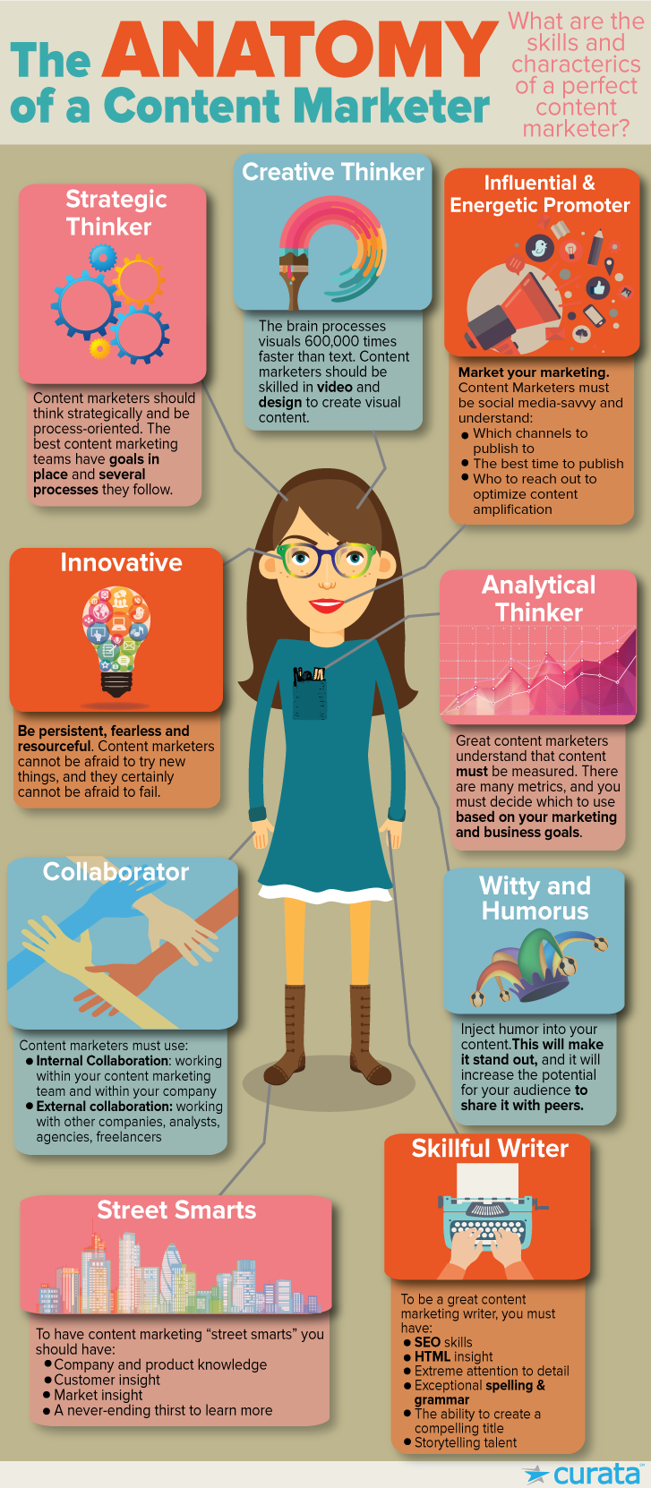
Anatomia do Content Manager
A complex idea can be conveyed with just a single still image, namely making it possible to absorb large amounts of data quickly.

Slide 15
Como ser um Content Manager de sucesso?
Estratégia
Time, Conteúdo, Calendário
Análise de resultados

Slide 16
Estratégia de
conteúdo
A base de tudo é a estratégia. Você precisa conhecer seu público-alvo, determinar objetivos, identificar os temas a serem tratados e pesquisar palavras-chave antes de criar o blog e começar a produzir o conteúdo.
– Contentools

Slide 17
Rotina de um Content Manager
Análise de Resultados
Persona
Jornada de compra
Time
Calendário Editorial
Diagnóstico

Slide 18
Rotina de um Content Manager

Slide 19
Rotina de um Content Manager depois do curso

Slide 20
Por que ter um
Content Manager?
As empresas precisam escrever sobre seus objetivos de negócios e para seus públicos-alvo específicos. E precisam de alguém que oriente, treine, guie, ensine e faça a gestão. Esse alguém é você, o Content Manager.

Slide 21
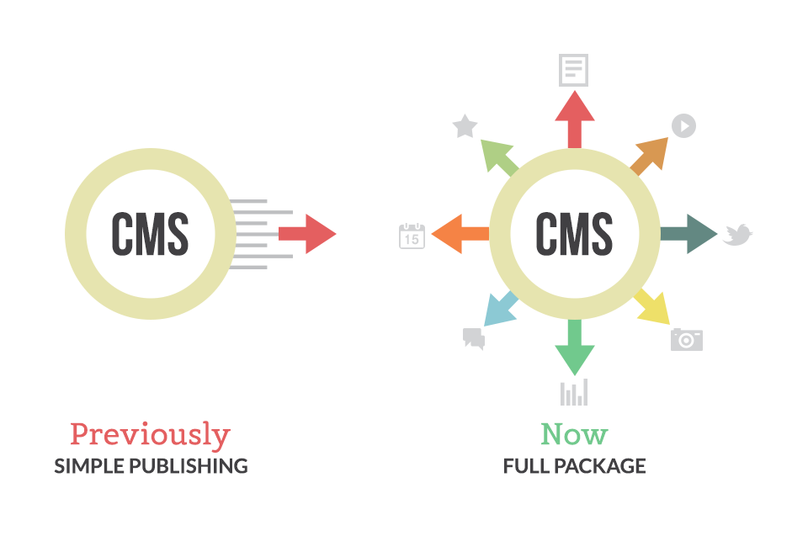
Antes e depois

Slide 22
Negócios com blog têm
434%
Mais páginas
indexadas.
97%
Mais backlinks.
55%
Mais visitantes..

Slide 23
Métricas de conteúdo
 | a | b | c
Visitantes | 10 | 100 | 1000
Leads | 2 | 20 | 200
Clientes | 1 | 10 | 100

Slide 24
Escrevendo e gerenciando conteúdo em 60 segundos
Estratégia
Buyer Persona
Jornada de Compra
Dores
Sugestão de temas
Time
Redator
Editor
Content Manager
Designer
Calendário Editorial
Deadline de Entrega
Deadline de Revisão
Deadline de Aprovação
Data de publicação
Revisão e Edição
Revisão Ortográfica
Revisão Gramatical
Otimização em SEO
Revisão de conteúdo
Análise de Resultados
Métricas de conteúdo
Métricas de redator
Métricas de content manager
Diagnóstico
Revisão da estratégia
Revisão do time
Revisão do produto
Revisão do negócio
Revisão dos relatórios

Slide 25
Obrigada!
Perguntas?
Você pode me encontrar em:
@dudarazzera
dudarazzera@digitalpen.com.br

